Slide 1
PROGETTO OPERATIVO DI BONIFICA DEL SITO DI INTERESSE REGIONALE AREA EX SNIA IN COMUNE DI PADERNO DUGNANO E VAREDO

Slide 2
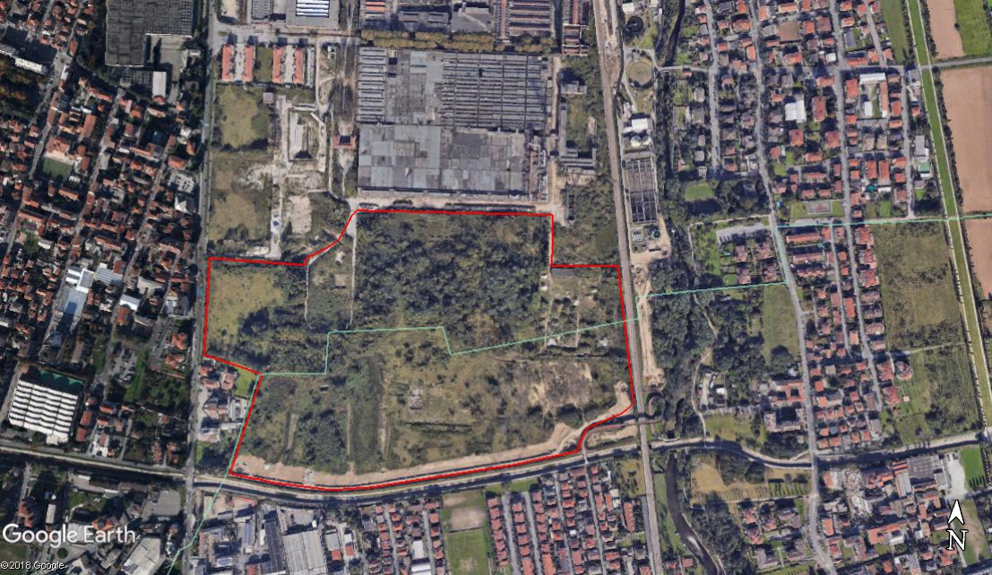
Localizzazione del sito

Slide 3
Delimitazione dei settori di bonifica e delle aree in colonna A e B
A
B

Slide 6
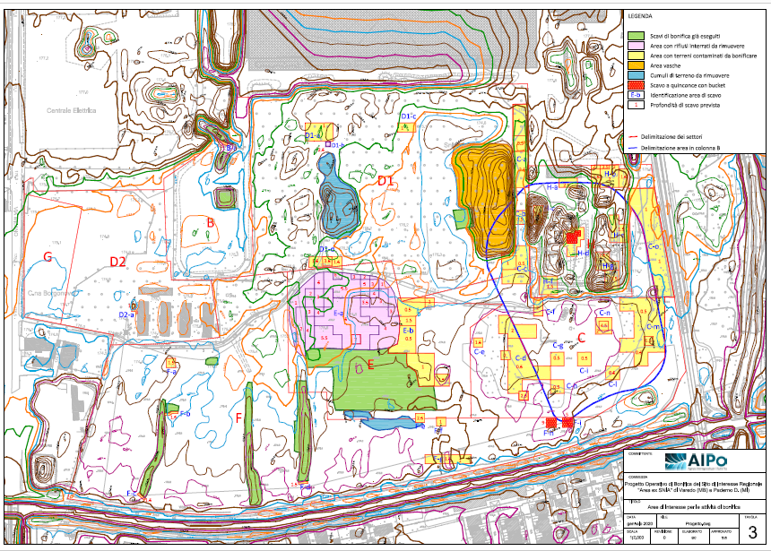

Slide 8
Steps di bonifica
FASI | INTERVENTO | COLLAUDO
STEP 1 | Cumuli settore H
STEP 2 | Vasche fanghi settore D1
STEP 3 | Cumulo settore D1
STEP 4 | Bonifica D1
STEP 5 |  | D1
STEP 6 | Bonifica settore C
STEP 7 |  | C
STEP 8 | Bonifica settore E
STEP 9 | Cumulo settori E-F
STEP 10 |  | E
STEP 11 | Bonifica settore F
STEP 12 |  | F
STEP 13 | Bonifica settori B-D2
STEP 14 |  | B-D2
STEP 15 | Bonifica settore H
STEP 16 |  | H
STEP 17 |  | Certificazione bonifica

Slide 9
Presidi di controllo ambientale e monitoraggi
Monitoraggio delle polveri
Campionamento e analisi dei rifiuti per omologa e caratterizzazione
Campionamento e analisi dei terreni di fondo scavo e parete per collaudo scavi di bonifica
Piano di monitoraggio delle acqua di falda

Slide 10
Sintesi dei volumi di terreni contaminati e rifiuti
SETTORE | TERRENO CONTAMINATO DA SCAVARE (m³) | TERRENO IN CUMULO (m³) | RIFIUTI IN CUMULO (m³) | TERRENO CONTAMINATO + RIFIUTI INTERRATI (m³) | TOTALE (m³)
B | 135 |  |  |  | 135
C | 11.820 |  |  |  | 11.820
D1 | 1.590 | 5.100 | 20.280 |  | 26.970
D2 | 65 |  |  |  | 65
E | 3.500 | 1.900 |  | 35.100 | 40.500
F | 2.940 |  |  |  | 2.940
G | - | - | - | - | -
H | 8.070 |  | 13.400 |  | 21.470
TOTALE | 28.120 | 7.000 | 33.680 | 35.100 | 103.900

